Slide 1
SUCCESS
항공소프트웨어프로젝트

Slide 2
1
Project 진행사항
AI 자료조사
특정 약품 간소화 하여
약품 데이터베이스 찾기
어플리케이션 레이아웃
레이아웃토대로 UI 구축
소스코드 업로드
Contents
2
Project 진행 예정사항
SUCCESS

Slide 3


SUCCESS
항공소프트웨어프로젝트
“
전체 페이지 구상
0
Notes:
첫 번째, 지영이 이야기 동아리: 30~40명 총무가 한 명
일일이 입금했는지 안했는지 알아봐야하고 입금 안한 사람들은 또 전화를 돌려야하죠.

Slide 4

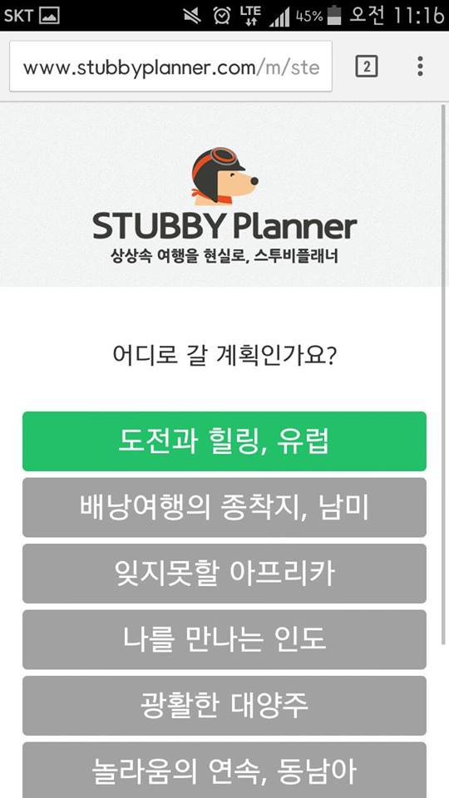

SUCCESS
항공소프트웨어프로젝트
Project 진행사항
1. AI 자료조사
오픈더월
가입하기
0
Notes:
모아쓰는 아주 손 쉽고 빠르게 가입이 가능합니다

Slide 5


SUCCESS
항공소프트웨어프로젝트
AI
자료조사
Import
구글에서 공개한 라이브러리 Pytorch 등과 함께 머신러닝 분야에서 가장 널리 알려지고 사용되는 라이브러리
Notes:
정치적으로는 금융위원회가 올해 3월 금융개혁 입법 가속화
경제에서는 오락, 문화 서비스 등 모임과 관련된 지출비가 증가

Slide 6
SUCCESS
항공소프트웨어프로젝트
- 입력 데이터 포인트 : 실질적인 이미지 학습에 관련된 역할을 수행할 것이기 때문에 데이터 포인트는 이미지 파일로 설정.
- 기대 출력값 : 이미지 작업에서 기대하는 출력은 사진을 입력받았을 때 나올 수 있는 정확한 이미지 분석 및 색에 대한 식별이다.
- 데이터 기반 방법을 통해 여러 이미지와 레이블이 있는 데이터셋을 통해 모델을 학습시킨다.
- 학습된 머신러닝 모델은 새로운 이미지를 인풋으로 받아 그 이미지의 레이블을 예측하여 기대 출력을 나타낸다.
AI
자료조사
Notes:
정치적으로는 금융위원회가 올해 3월 금융개혁 입법 가속화
경제에서는 오락, 문화 서비스 등 모임과 관련된 지출비가 증가

Slide 7
SUCCESS
항공소프트웨어프로젝트
Project 세부사항
2. 특정 약품 간소화하여
약품 데이터베이스 찾기
오픈더월
가입하기
0
Notes:
모아쓰는 아주 손 쉽고 빠르게 가입이 가능합니다

Slide 8








SUCCESS
항공소프트웨어프로젝트
01
특정약품 간소화
약품의 종류는 아주 방대하기 때문에 특정 약품으로 간소화를 진행하였다.
근이완제는 종류가 10종류 미만이고, 특징이 명확하다.
한미리렉스정 200 mg
근속프정
릴랙슬정
속사존정
카바몰프로정
클로다펜정
푸리나정
풀리겐정
Notes:
이거 제일 중요한 3가지 우선

Slide 9
SUCCESS
항공소프트웨어프로젝트
Project 세부사항
3. 어플리케이션 레이아웃
오픈더월
가입하기
1
Notes:
모아쓰는 아주 손 쉽고 빠르게 가입이 가능합니다

Slide 10
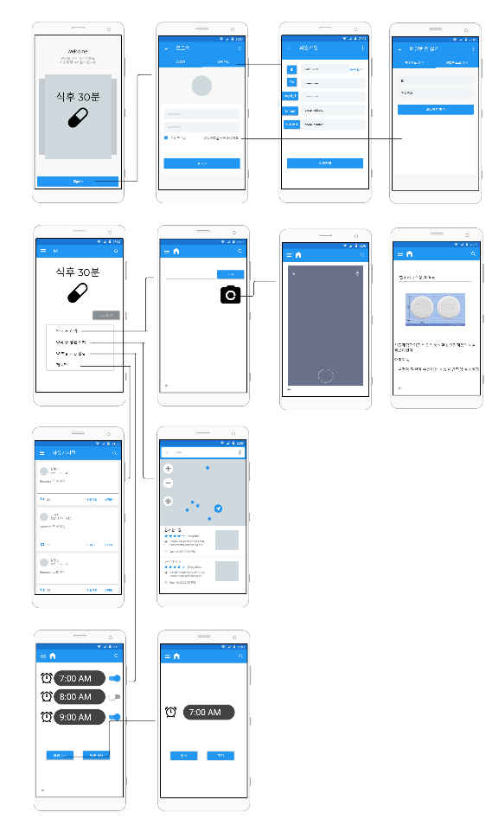
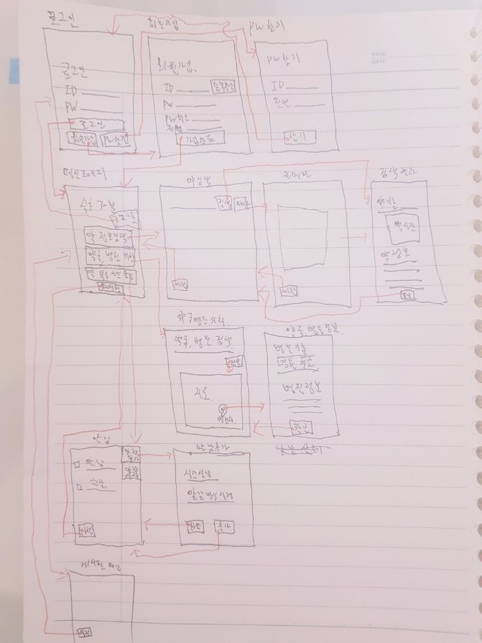
SUCCESS
항공소프트웨어프로젝트
01
어플리케이션 레이아웃
수기로
작성한
레이아웃
Proto type
레이아웃
Notes:
이거 제일 중요한 3가지 우선

Slide 11
SUCCESS
항공소프트웨어프로젝트
Project 세부사항
4. 레이아웃 토대로 UI 구축
오픈더월
가입하기
Notes:
모아쓰는 아주 손 쉽고 빠르게 가입이 가능합니다

Slide 12
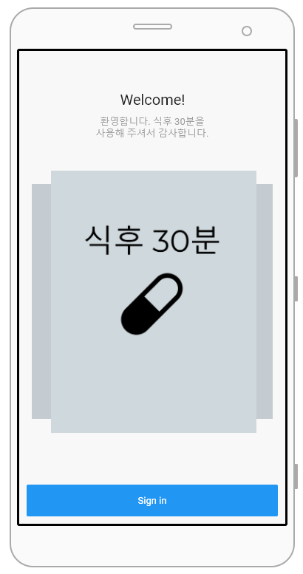
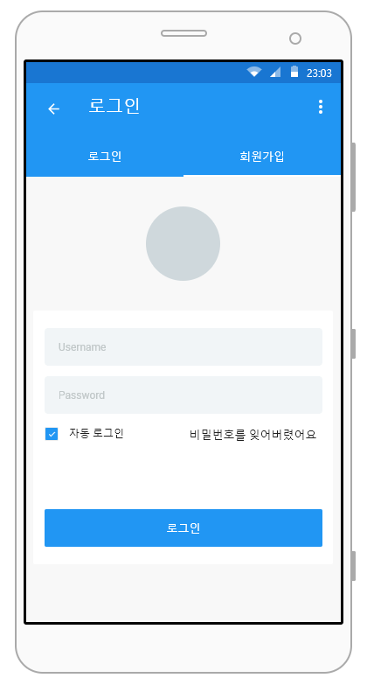
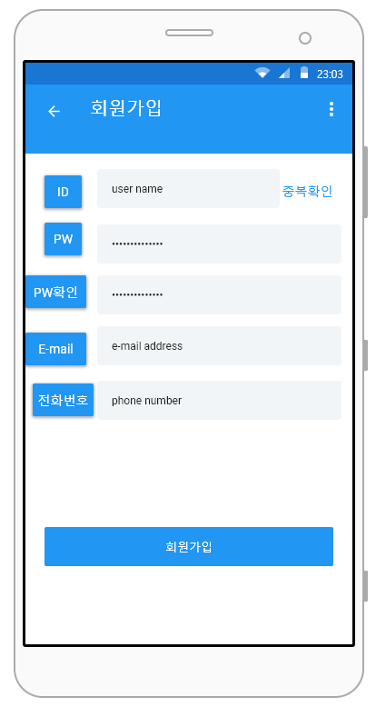
SUCCESS
항공소프트웨어프로젝트
1. 초기페이지
2. 로그인
3. 회원가입
Notes:
이거 제일 중요한 3가지 우선

Slide 13
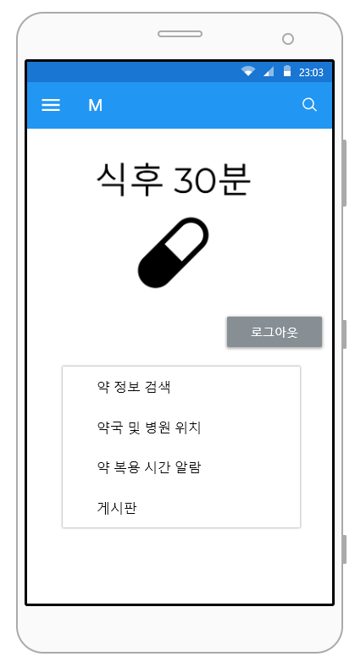
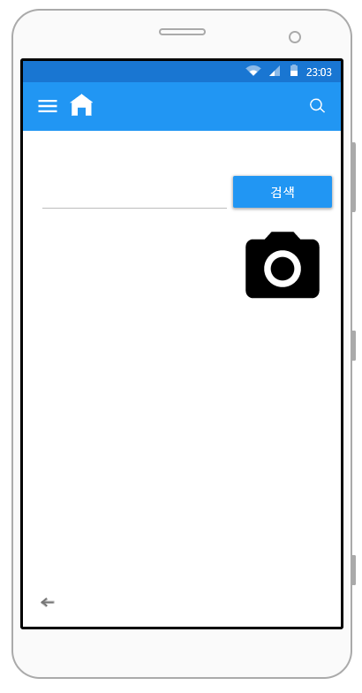

SUCCESS
항공소프트웨어프로젝트
4. 메인페이지
5. 약 정보 검색
6. 카메라
Notes:
이거 제일 중요한 3가지 우선

Slide 14
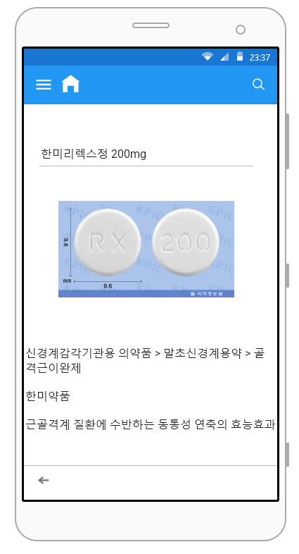
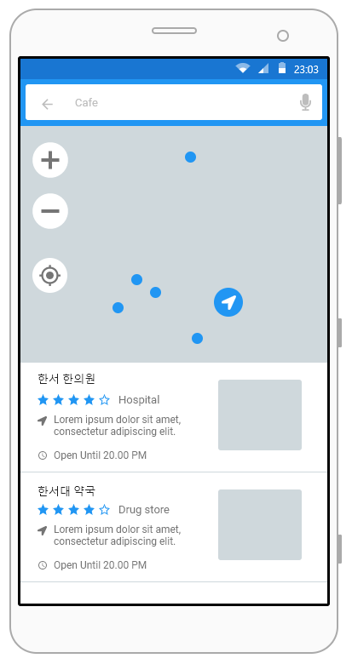
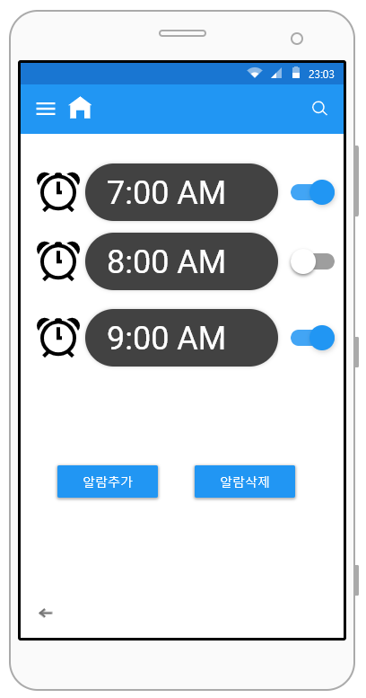
SUCCESS
항공소프트웨어프로젝트
7. 약 정보
8. 약국 병원 위치
9. 알람
Notes:
이거 제일 중요한 3가지 우선

Slide 15
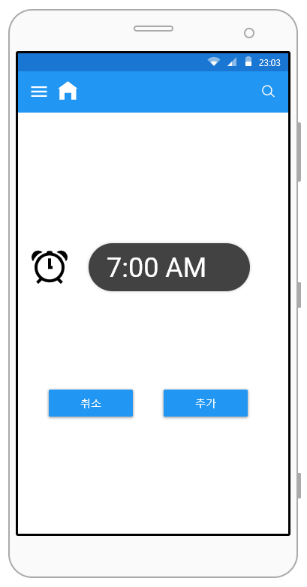
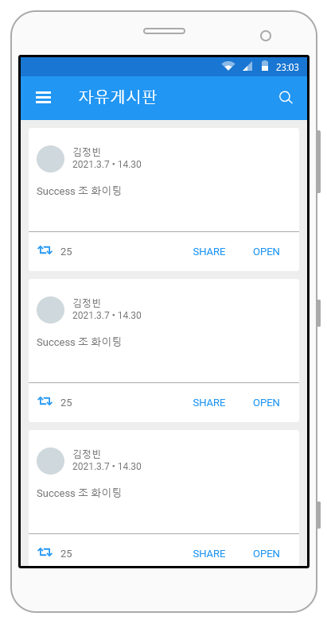
SUCCESS
항공소프트웨어프로젝트
10. 알람 추가
11. 게시판
Notes:
이거 제일 중요한 3가지 우선

Slide 16
SUCCESS
항공소프트웨어프로젝트
Project 세부사항
5. 소스코드 업로드
오픈더월
가입하기
Notes:
모아쓰는 아주 손 쉽고 빠르게 가입이 가능합니다

Slide 17
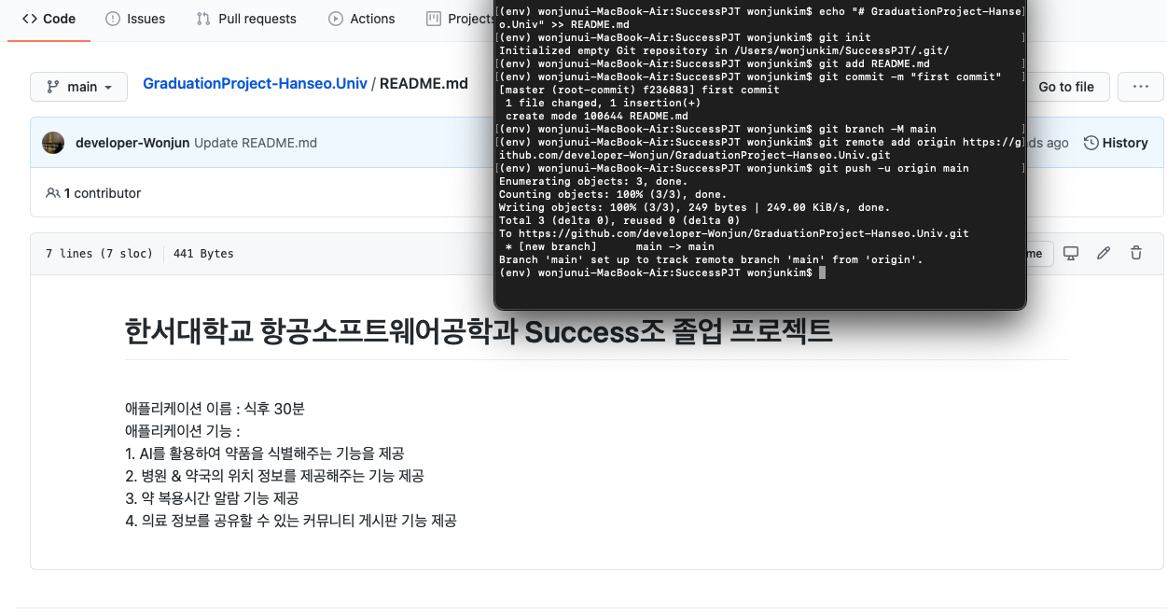
SUCCESS
항공소프트웨어프로젝트
터미널을 통해 github 졸업프로젝트 저장소에
첫 commit을 한 화면
Notes:
이거 제일 중요한 3가지 우선

Slide 18
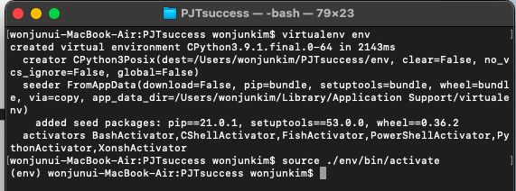
SUCCESS
항공소프트웨어프로젝트
2. Virtualenv 를 통해 가상화 진행 후, 서버를 구축한 화면
2-1. 구축한 서버를 github에 push
Notes:
이거 제일 중요한 3가지 우선

Slide 19
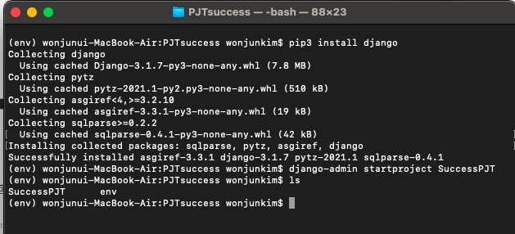
SUCCESS
항공소프트웨어프로젝트
3. 가상화된 환경에서 django를 설치하고
django-admin을 통해 서버를 구축한 화면
Notes:
이거 제일 중요한 3가지 우선

Slide 20
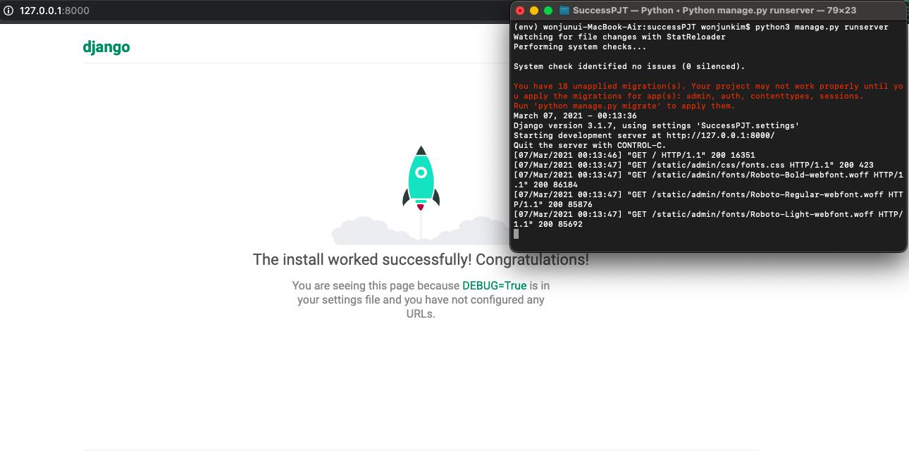
SUCCESS
항공소프트웨어프로젝트
3. 2에서 구축한 서버를 local 환경에서 구동한 화면
Notes:
이거 제일 중요한 3가지 우선

Slide 21
SUCCESS
항공소프트웨어프로젝트
Project 진행 예정사항
오픈더월
가입하기
Notes:
모아쓰는 아주 손 쉽고 빠르게 가입이 가능합니다

Slide 22
[OUR MISSION]
1단계 UI 디자인
프론트엔드 부분의 UI 디자인 프로토타입 제작
2단계 머신러닝 데이터 학습
머신러닝 데이터 학습 진행
<단계별 서비스 계획>
Alpha (2016.09)
-
Beta (2017.09)
Launch(2018.09)
3단계 Map API 적용
Map information의 API 적용
Notes:
1분20초
모아쓰는 컨비니언스다! 우선 편리함으로 초기 충성 고객을 유치하겠습니다.
두 번째 모아쓰는 비헤이비어다! 초기 유저들이 주변 사람들과 함께 쓰는 행동으로 이어지게 만들겠습니다.
마지막으로 모아쓰는 라이프스타일이다. 오프라인 결제 시스템 그리고 더치페이송금 서비스 등의 기능으로
누구나 언제나 사용하는 모두의 생활이 되는 서비스로 만들겠습니다.
이를 통해 저희의 비전인!

Slide 23

[Q&A]
감사합니다.
Notes:
이를 통해 우리의 비전인, (전환) 모두의 모임을 즐겁게! 만드는

